Slide 1
NuMicro™ ARM Cortex™ M4
NUC470 以太網介紹
日期 : 2014/04/24

Slide 2
特色
支持 IEEE Std. 802.3 CSMA/CD 规范.
支持全双工, 半双工, 以及10M/100M bps 操作模式.
支持 MII 以及 RMII 界面.
支持 pause frame 达成流量控制之目的.
支持 magic packet 唤醒系统
支持长封包 (> 1518 位) 以及短封包 (< 64 位).
支持 16 个 CAM 来判断网络封包 MAC 地址.
支持 DMA 功能.

Slide 3
系统设置
寄存器 AHBCLK 比特 5 置 1 来使能 EMAC 时钟
网口时钟从 PLL 来, 且须 >= 50MHz
设置 EMAC_MDCLK_N(CLKDIV3[32:16])
提供两组 MDIO/MDC: PB.15/PB.14 or PB.13/PB.12
RMII 脚位: PC.0~4, PC.6~8
MII 脚位: PC.0~8, PF.2~8

Slide 4
CAM
用来辨识封包目的地址
可设置成接收广播, 组播, 单播封包
共提供16 组 CAM, 其中 0~12 组作为 MAC 地址辨认, 第 13~15组保留给 pause frame 传输使用

Slide 5
Pause Frame
IEEE802.3-2002 Annex 31B
使用组播 01-80-C2-00-00-01
使用 PAUSE opcode
request_operand 指定停止送包的时间长度. 以 pause_quanta (512 比特时间) 为单位
Pause frames 只能在全双功模式下使用.

Slide 6
Magic Packet
在 AMD 的 Magic Packet Technology whitepaper 中规范
一个封包含有 6 个 0xFF, 紧接着重复 16 次的 48-bit MAC 地址.

Slide 7
Descriptors
一种连结串行 (link-list) 结构, 使用来记录以及控制封包的状态.
定义了两种 descriptors, 分别使用于传送以及接收.
传送及接收的 buffer 必须位于 internal SRAM.

Slide 8
Time Stamp
EMAC 分別在傳送 descriptor TXDES 1 (TX Descriptor Word 1) 以及 TXDES 3 (TXDMA Descriptor Word 3) 中, 記錄64比特的封包傳送時間.
EMAC 分別在接收 descriptor RXDES 1 (RXDMA Descriptor Word 1) 及 RXDES 3 (RXDMA Descriptor Word 3 ) 中, 記錄64比特的封包接收時間.

Slide 9
LwIP
LwIP - (Light weight IP) 由 Adam Dunkels 发展, 适合嵌入式系统的网络协议栈
  使用 BSD 形式的许可证
  支持IP, ICMP, UDP, TCP, IGMP, ARP
  支持 DHCP client, DNS client, AutoIP, SNMP agent
  支持 TCP congestion control, fast recovery, and fast retransmit
支持 μC/OS-II, 以及 FreeRTOS

Slide 10
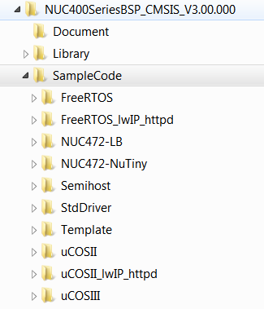
LwIP 范例
BSP 中提供两个基于 LwIP 的 web server 范例
  支持 FreeRTOS, μC/OS-II
  支持 Keil 以及 IAR

Slide 11
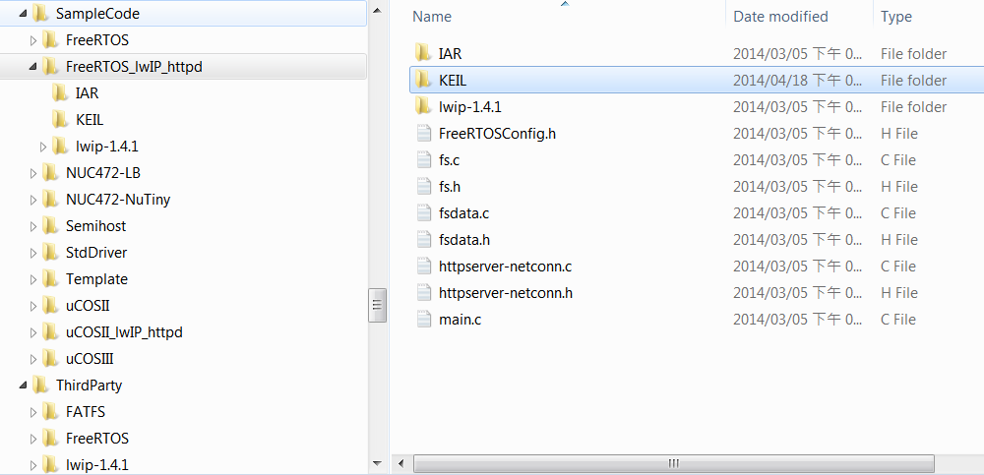
FreeRTOS范例目录架构

Slide 12
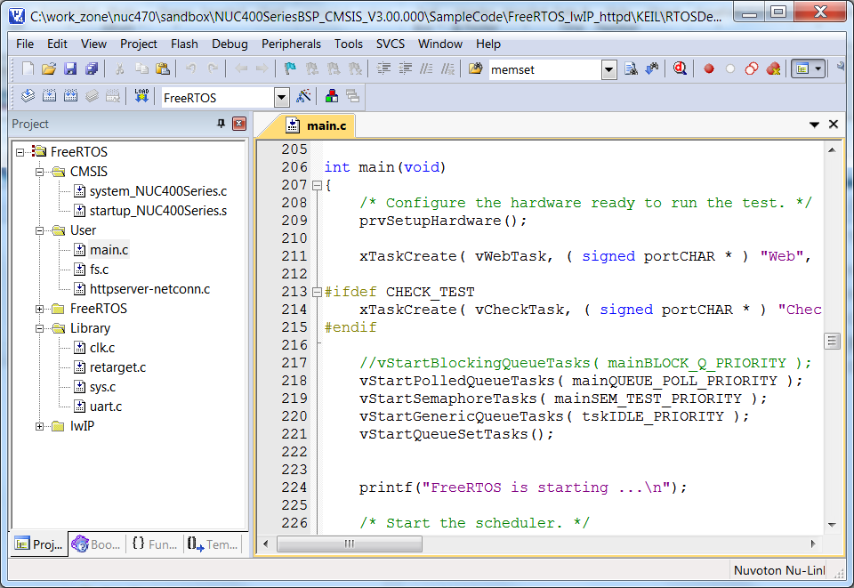
FreeRTOS范例工程架构

Slide 13
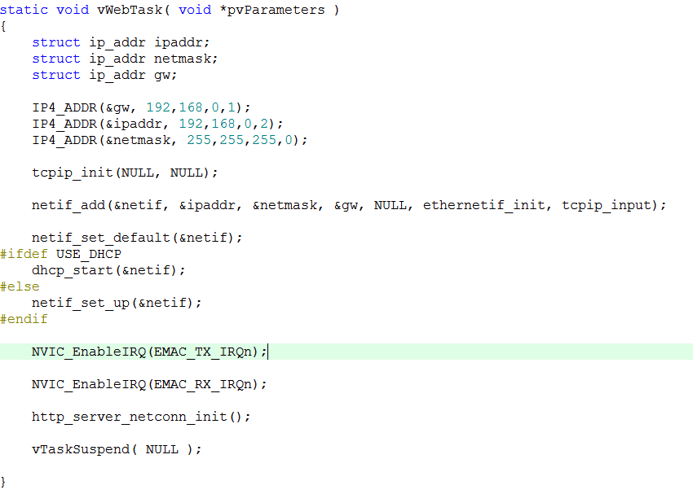
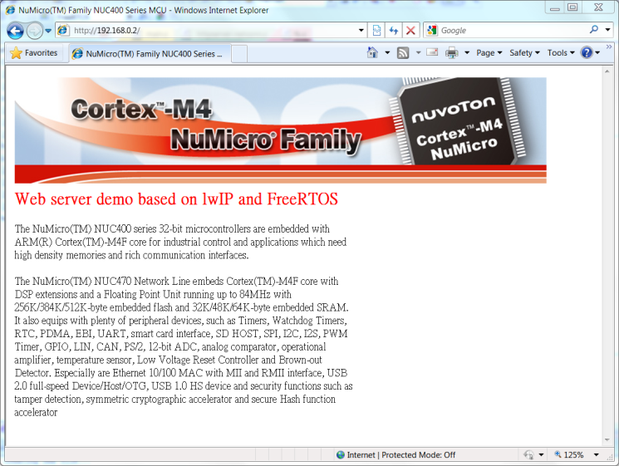
IP 地址设置

Slide 14


